Slide 1
Подготовила воспитатель
МАДОУ №47 «Дельфин»
Тарчева С.А.

Slide 2
Москва, Волхонка. 22.06.1941 9 часов утра.

Slide 3
Жители Владивостока слушают по радио сообщение о нападении Германии на СССР

Slide 4
Конец июня 1941 г., где-то на юго-западе СССР, дети прячутся от бомбежки

Slide 5
Поезда идут на фронт. Пляшет красноармеец В.Кочетков. 25 июня 1941 года.

Slide 6
Немецкие солдаты пересекают государственную границу СССР.

Slide 7
Советские пограничники в дозоре.

Slide 8
Первый день войны в Перемышле (сегодня — польский город Пшемысль) и первые погибшие захватчики на советской земле (солдаты 101-й легкопехотной дивизии). Город был занят немецкими войсками 22 июня, но на следующее утро был освобожден частями Красной Армии и пограничниками и удерживался до 27 июня.

Slide 9
22 июня 1941 года возле моста через реку Сан в районе города Ярослав. В то время по реке Сан проходила граница между оккупированной Германией Польшей и СССР.

Slide 10
Первые советские военнопленные под наблюдением немецких солдат направляются на запад по мосту через реку Сан у города Ярослав.

Slide 11
После провала внезапного захвата Брестской крепости немцам пришлось окапываться. Фото сделано на Северном, либо Южном острове.

Slide 12
Немецкие солдаты рядом с горящей советской деревней.

Slide 13
27 июня 1941год Бойцы Красной Армии отправляются на фронт.

Slide 14
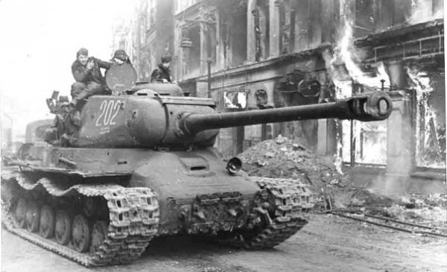

Slide 15
Экипаж танка Т-34 159-й танковой бригады 1-го танкового корпуса

Slide 16
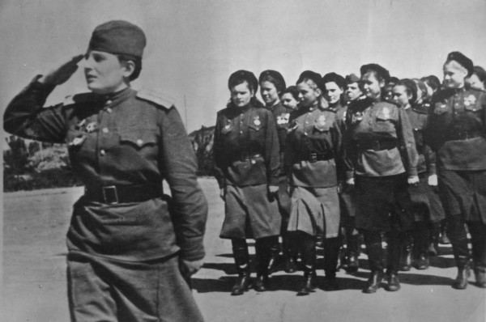

Slide 17
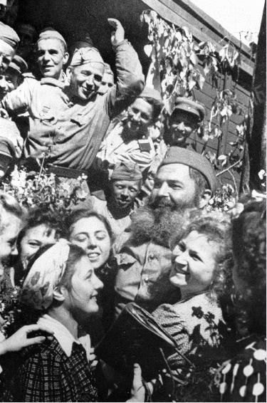
ВЕЛИКИЙ ДЕНЬ ПОБЕДЫ – 9 мая 1945 года! Москва, Белорусский вокзал. Май 1945 года. Встреча советских воинов-победителей.

Slide 18
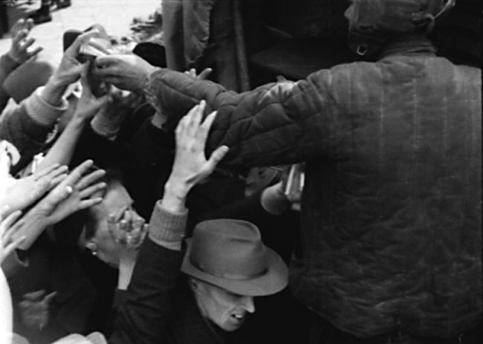
Раздача продуктов и хлеба. Берлин, 1945 г.

Slide 19
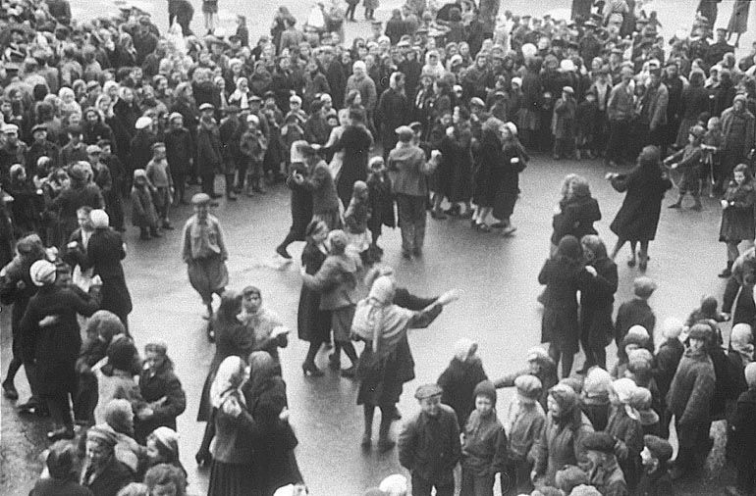
День Победы!!!

Slide 20
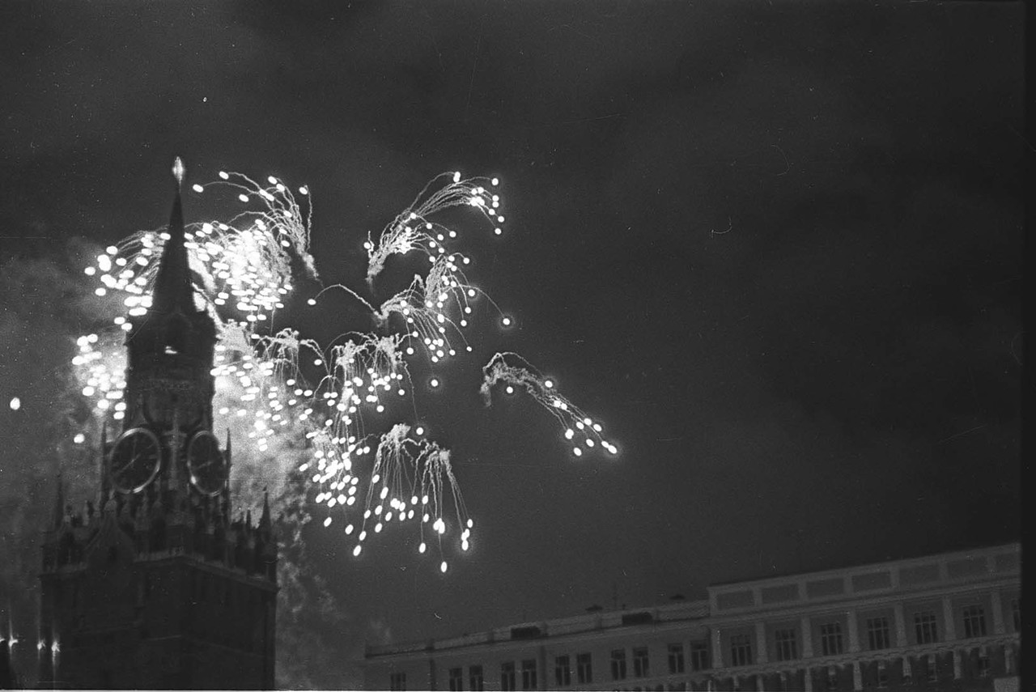
Салют Победы в Москве. Вид на Кремлевские куранты. 09.05.1945 г.

Slide 21
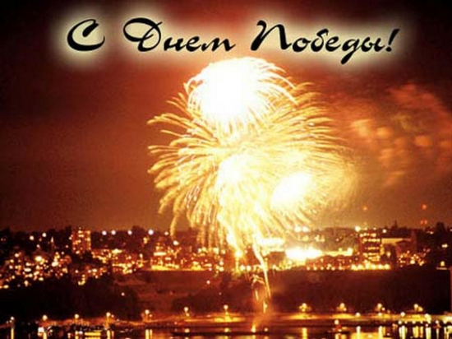
Спасибо за внимание!!!

